Slide 1
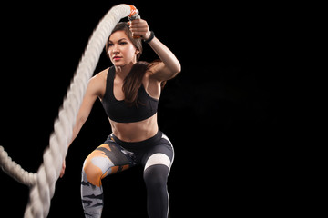
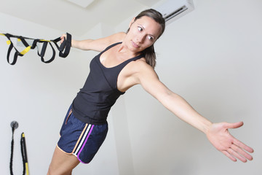



METODOLOGÍA DEL ENTRENAMIENTO FUNCIONAL:
Características
Prof. Edgar Lopategui Corsino
M.A., Fisiología del Ejercicio
Web: http://www.saludmed.com/
E-Mail: elopategui@intermetro.edu
Artículo: http://www.saludmed.com/
articulos/Fisiologia_del_Ejercicio/Entrena-Funcional_Poblacion-Atletas.html

Slide 2
ACCESO A LA PRESENTACIÓN:
http://saludmed.com/pptx/
ft/06ftfeatures.pdf
Notes:
2

Slide 3

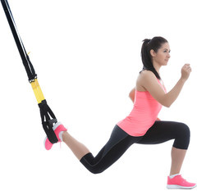
BOSQUEJO
Agradecimientos
Propósito principal de la: Ponencia
Material educativo: Recursos y publicaciones
Consideraciones preliminares
Trasfondo histórico: Origen y desarrollo
Escenarios: Contextos donde se aplica el
entrenamiento funcional
Conceptos fundamentales: Terminología básica
Marco conceptual: Entrena Integrado-Funcional
Características y Principios: Entrena Funcional
Notes:
3

Slide 4

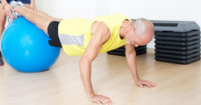
BOSQUEJO
Pilares: Entrenamiento Integrado-Funcional
Planificación y diseño: Entrena Integrado-Funcional
Evaluación: Demandas específicas y
Pruebas Funcionales
Calentamiento dinámico o activo
Componentes: Entrenamiento Integrado-Funcional
Metodología y modalidades: Entrenamiento
Integrado-Funcional
Ejemplos/aplicaciones de programas de: Entrenamiento Integrado-Funcional
Preguntas
Cómo contactar al deponente: Correo/Teléfono
Notes:
4

Slide 5

Notes:
5

Slide 6

Notes:
6

Slide 7
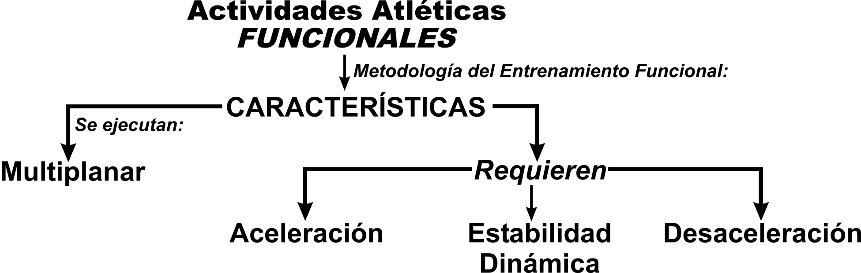
ENTRENAMIENTO: FÍSICO-DEPORTIVO
* De Naturaleza: Integrado-Funcional*
NOTA. Adaptado de: ¨Essentials of Integrated Training,¨ por M. A. Clark & S. C. Lucett. En NASM Essentials of Sports Performance Training. (p. 3), por M. A. Clark & S. C. Lucett, (Eds.), 2015, Burlington, MA: Jones & Bartlett Learning. Copyright 2015 por: National Academy of Sports Medicine, an Ascend Learning Company.
Notes:
7

Slide 8


ENTRENAMIENTO: FÍSICO-DEPORTIVO
* De Naturaleza: Integrado-Funcional*
Especificidad: Propósito del entrenamiento - Destrezas
Activa diversos segmentos del cuerpo: Multi-articular
Entrenamiento multi-planar: Incorpora los tres planos
Emplea: Ejercicios de cadena kinética cerrada
Superficies inestables: Estabilidad Dinámica
Movimientos: Aceleración y Desaceleración
Contracciones: Eccéntricas, Concéntricas, Isométricas
Múltiples modalidades: Bolas, Bandas, BOSU, Bancos…
Ciclos de: Estiramiento-Acortamiento Muscular
No convencional: Sogas entrenamiento, Bultos arena...
Continuo de la Función: Nivel de Funcionalidad

Slide 9
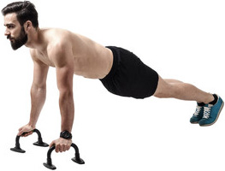
ENTRENAMIENTO FÍSICO-DEPORTIVO:
INTEGRADO-FUNCIONAL
CARACTERÍSTICAS:
Activa de forma INTEGRADA todos los componentes de la cadena cinética:
La mayoría de los movimientos se llevan acabo mediante ejercicios de cadena cinética cerrada
Enseña al atleta a manejar su propia corporal
(peso del cuerpo)
Notes:
9

Slide 10
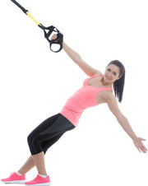
ENTRENAMIENTO FÍSICO-DEPORTIVO:
INTEGRADO-FUNCIONAL
CARACTERÍSTICAS:
Activa/integra simultáneamente movimientos que participan con una variedad de constituyentes del cuerpo humano:
Incorpora diversos segmentos del cuerpo: Multiarticular
Involucra múltiples grupos musculares
Entrenamiento multiplanar:
Incorpora los tres planos de movimiento
Notes:
10

Slide 11
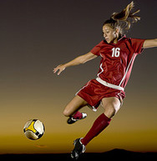
ENTRENAMIENTO FÍSICO-DEPORTIVO:
INTEGRADO-FUNCIONAL
CARACTERÍSTICAS
Entrenamiento de movimientos comunes en los deportes:
Patrones de movimiento fundamentales y destrezas que inciden en las actividades competitivas:
Se entrenan los movimientos, no algún grupo muscular específico (integra grupos musculares en patrones de movimiento):
El deporte como un movimiento, no una destreza
Los movimientos se encuentran en un continuo de función
Notes:
11

Slide 12
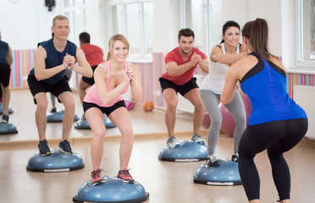

ENTRENAMIENTO FÍSICO-DEPORTIVO:
INTEGRADO-FUNCIONAL
CARACTERÍSTICAS:
Aplicación de tareas dinámicas sobre superficies inestables (Estabilidad Dinámica):
Se emplean movimientos que se realizan bajo alteraciones consistentes en la base de apoyo:
Se introducen cantidades controladas de inestabilidad, de manera que el individuo pueda reaccionar
Ayuda a reataurar la propia estabilidad (dinámica):
Estímulo propioceptivo
Se involucra la co-activación de los músculos estabilizadores mientras se realiza el movimiento
Notes:
12

Slide 13

ENTRENAMIENTO FÍSICO-DEPORTIVO:
INTEGRADO-FUNCIONAL
CARACTERÍSTICAS:
Se trabajan los ciclos de estiramiento-acortamiento muscular
Se dirige al desarrollo de la fortaleza muscular de naturaleza funcional
Esto permite al atleta aplicar la Fortaleza muscular a una destreza deportiva
Se evalúa y entrena la calidad (cualidad) del movimiento
Notes:
13

Slide 14
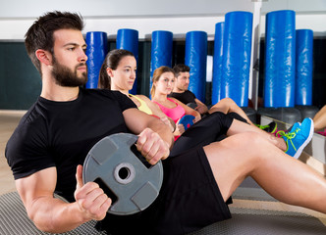
ENTRENAMIENTO FÍSICO-DEPORTIVO:
INTEGRADO-FUNCIONAL
CARACTERÍSTICAS:
Ayuda a la transferencia del entrenamiento a la competencia
Aplicación de la anatomía funcional al entrenamiento físico-Deportivo (Boyle, 2016, p. 22)
Se enfatiza en lograr un balance entre la fuerza requerida para empujar y halar (Boyle, 2016, p. 3)
Notes:
14

Slide 15

ENTRENAMIENTO FÍSICO-DEPORTIVO:
INTEGRADO-FUNCIONAL
CARACTERÍSTICAS:
Emplea múltiples modalidades:
Esto incluye - Ejemplos:
Bolas medicinales, bolas estabilizadoras, BOSU®, superficies inestables (entrenamiento de perturbación), bandas elásticas, pesas libres, mancuernas, máquinas, cajas de salto (entrenamiento pliométrico), TRX (entrenamiento de suspensión), escaleras de agilidad y otras
NOTA. Adaptado de: ¨Essentials of Integrated Training,¨ por M. A. Clark & S. C. Lucett. En NASM Essentials of Sports Performance Training. (p. 7), por M. A. Clark & S. C. Lucett, (Eds.), 2015, Burlington, MA: Jones & Bartlett Learning. Copyright 2015 por: National Academy of Sports Medicine, an Ascend Learning Company.
Notes:
15

Slide 16
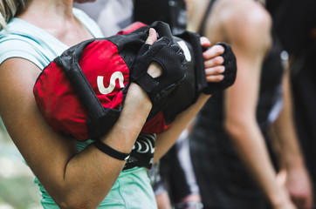
ENTRENAMIENTO FÍSICO-DEPORTIVO:
INTEGRADO-FUNCIONAL
CARACTERÍSTICAS:
Entrenamiento no convencional:
Esto incluye - Ejemplos:
Sogas de entrenamiento, bultos/mochilas de arena, barriles, marrones grandes, gomas grandes de camiones, cadenas de entrenamiento (levantamiento), carretillas de potencia, troncos de árboles (o su equivalencia comercial), yugos de entrenamiento, bastones indios, y otros
NOTA. Adaptado de: The Complete Guide to Functional Training [Version para un lector digital]. por A. Collins, 2012, London, UK: Bloonsbury Publishing Plc. Copyright 2012 por Allan Collins
Notes:
16

Slide 17

Notes:
17

Slide 18
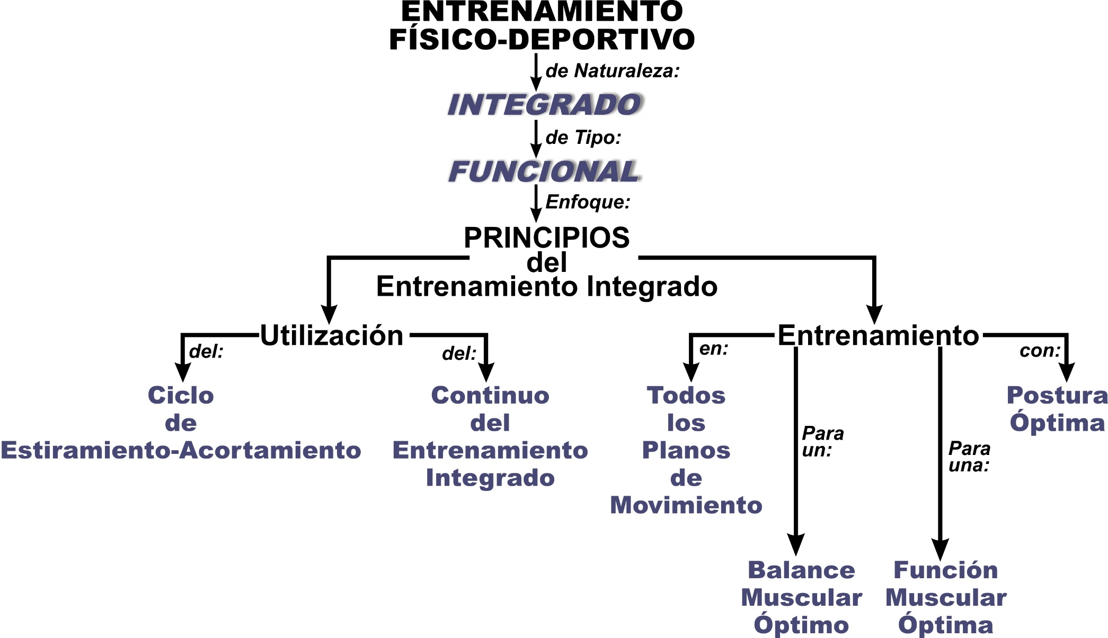
NOTA. Adaptado de: ¨Essentials of Integrated Training,¨ por M. A. Clark & S. C. Lucett. En NASM Essentials of Sports Performance Training. (pp. 4-6), por M. A. Clark & S. C. Lucett, (Eds.), 2015, Burlington, MA: Jones & Bartlett Learning. Copyright 2015 por: National Academy of Sports Medicine, an Ascend Learning Company.
Notes:
18

Slide 19
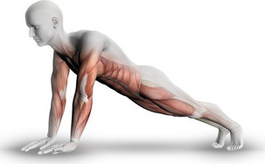
ENTRENAMIENTO FÍSICO-DEPORTIVO:
INTEGRADO-FUNCIONAL
PRINCIPIOS:
Un programa de entrenamiento integrado-funcional se enfoca en utilizar todos los planos de movimiento, mientras activa el espectro de contracción muscular completo (eccéntrico, isométrico y concéntrico) empleando diversas modalidades (Ej: bolas medicinales, bandas elásticas, mancuernas, y otros), así como la incorporación de la flexibilidad, la zona media del cuerpo (core), el balance dinámico, entrenamiento pliométrico, entrenamiento de la velocidad/agilidad/rapidez, entrenamiento con resistencias integrado y entrenamiento específico al deporte, para eficientemente y efectivamente preparar a los atletas para una ejecutoria deportiva óptima y la prevención de lesiones
NOTA. Reproducido de: ¨Essentials of Integrated Training,¨ por M. A. Clark & S. C. Lucett. En NASM Essentials of Sports Performance Training. (p. 7), por M. A. Clark & S. C. Lucett, (Eds.), 2015, Burlington, MA: Jones & Bartlett Learning. Copyright 2015 por: National Academy of Sports Medicine, an Ascend Learning Company.
Notes:
19

Slide 20
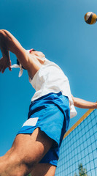
CICLOS DE
ESTIRAMIENTO-ACORTAMIENTO
Representa un estiramiento activo (contracción eccéntrica) de un músculo esquelético, seguido inmediátamente de un acortamiento
(contracción concéntrica)
del mismo músculo
NOTA. Reproducido de: ¨Essentials of Integrated Training,¨ por M. A. Clark & S. C. Lucett. En NASM Essentials of Sports Performance Training. (p. 4), por M. A. Clark & S. C. Lucett, (Eds.), 2015, Burlington, MA: Jones & Bartlett Learning. Copyright 2015 por: National Academy of Sports Medicine, an Ascend Learning Company.
Notes:
20

Slide 21
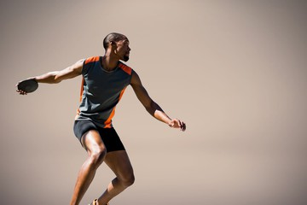
ENTRENAMIENTO FÍSICO-DEPORTIVO:
INTEGRADO-FUNCIONAL
PRINCIPIOS
CICLOS DE ESTIRAMIENTO-ACORTAMIENTO
La actividad deportiva se caracteriza por la ejecución de movimientos atléticos que utilizan secuencias combinadas de acciones musculares eccéntrica seguida, inmediatamente,
de una concéntrica
NOTA. Adaptado de: ¨Essentials of Integrated Training,¨ por M. A. Clark & S. C. Lucett. En NASM Essentials of Sports Performance Training. (p. 4), por M. A. Clark & S. C. Lucett, (Eds.), 2015, Burlington, MA: Jones & Bartlett Learning. Copyright 2015 por: National Academy of Sports Medicine, an Ascend Learning Company.
Notes:
21

Slide 22
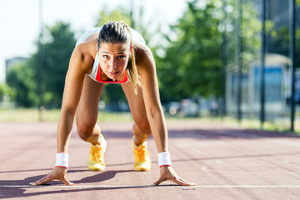
ENTRENAMIENTO FÍSICO-DEPORTIVO:
INTEGRADO-FUNCIONAL
PRINCIPIOS
CICLOS DE ESTIRAMIENTO-ACORTAMIENTO
Estos ciclos de movimientos son muy comunes en actividades atléticas de naturaleza explosiva (potencia), que requieran
velocidad y fortaleza muscular
NOTA. Adaptado de: ¨Essentials of Integrated Training,¨ por M. A. Clark & S. C. Lucett. En NASM Essentials of Sports Performance Training. (p. 4), por M. A. Clark & S. C. Lucett, (Eds.), 2015, Burlington, MA: Jones & Bartlett Learning. Copyright 2015 por: National Academy of Sports Medicine, an Ascend Learning Company.
Notes:
22

Slide 23
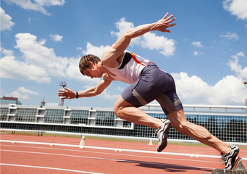
ENTRENAMIENTO FÍSICO-DEPORTIVO:
INTEGRADO-FUNCIONAL
PRINCIPIOS
CICLOS DE ESTIRAMIENTO-ACORTAMIENTO
Los patrones motrices más comunes que activan los ciclos de estiramiento-acortamientos son, todo tipo de salto, los lanzamientos, el correr (particularmente en los eventos de velocidad), y otros
NOTA. Adaptado de: ¨Essentials of Integrated Training,¨ por M. A. Clark & S. C. Lucett. En NASM Essentials of Sports Performance Training. (p. 4), por M. A. Clark & S. C. Lucett, (Eds.), 2015, Burlington, MA: Jones & Bartlett Learning. Copyright 2015 por: National Academy of Sports Medicine, an Ascend Learning Company.
Notes:
23

Slide 24
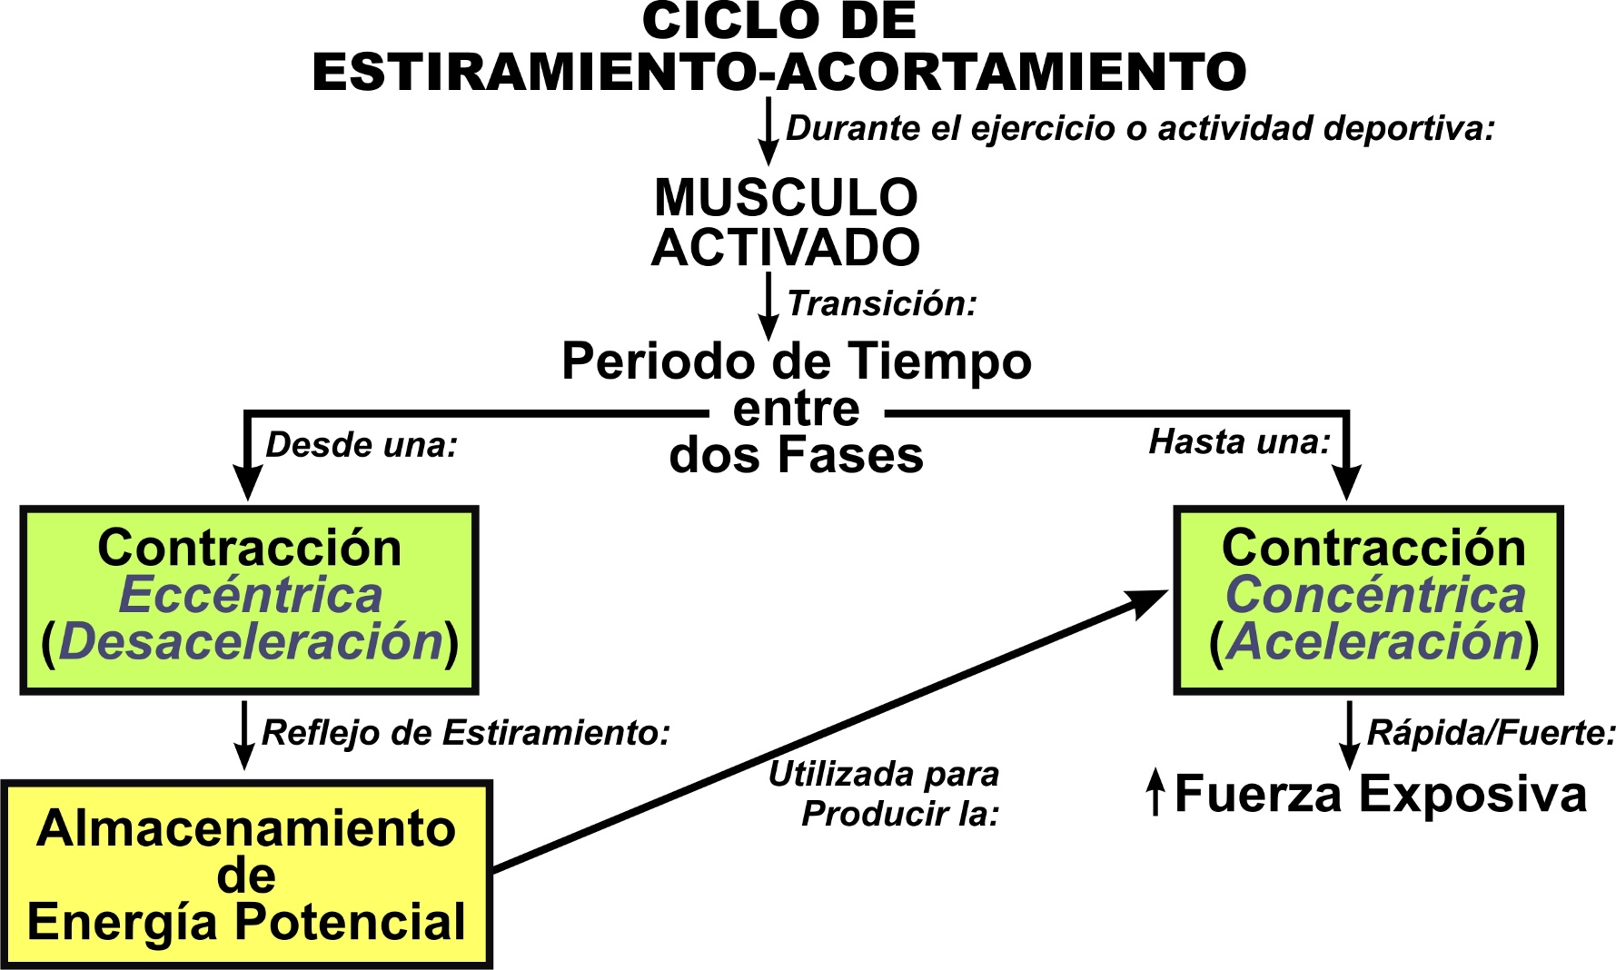
ENTRENAMIENTO: FÍSICO-DEPORTIVO
* De Naturaleza: Integrado-Funcional - PRINCIPIOS*
NOTA. Adaptado de: ¨Essentials of Integrated Training,¨ por M. A. Clark & S. C. Lucett. En NASM Essentials of Sports Performance Training. (p. 4), por M. A. Clark & S. C. Lucett, (Eds.), 2015, Burlington, MA: Jones & Bartlett Learning. Copyright 2015 por: National Academy of Sports Medicine, an Ascend Learning Company.
Notes:
24

Slide 25
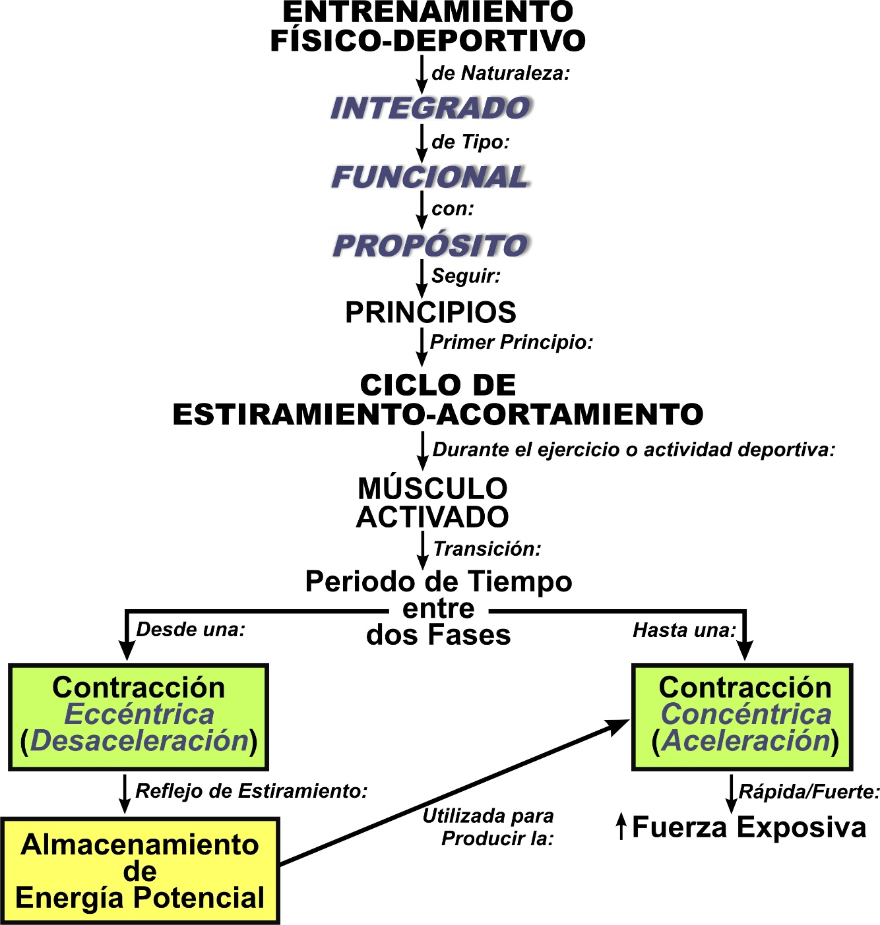
NOTA. Adaptado de: ¨Essentials of Integrated Training,¨ por M. A. Clark & S. C. Lucett. En NASM Essentials of Sports Performance Training. (p. 4), por M. A. Clark & S. C. Lucett, (Eds.), 2015, Burlington, MA: Jones & Bartlett Learning. Copyright 2015 por: National Academy of Sports Medicine, an Ascend Learning Company.
Notes:
25

Slide 26
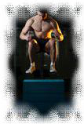
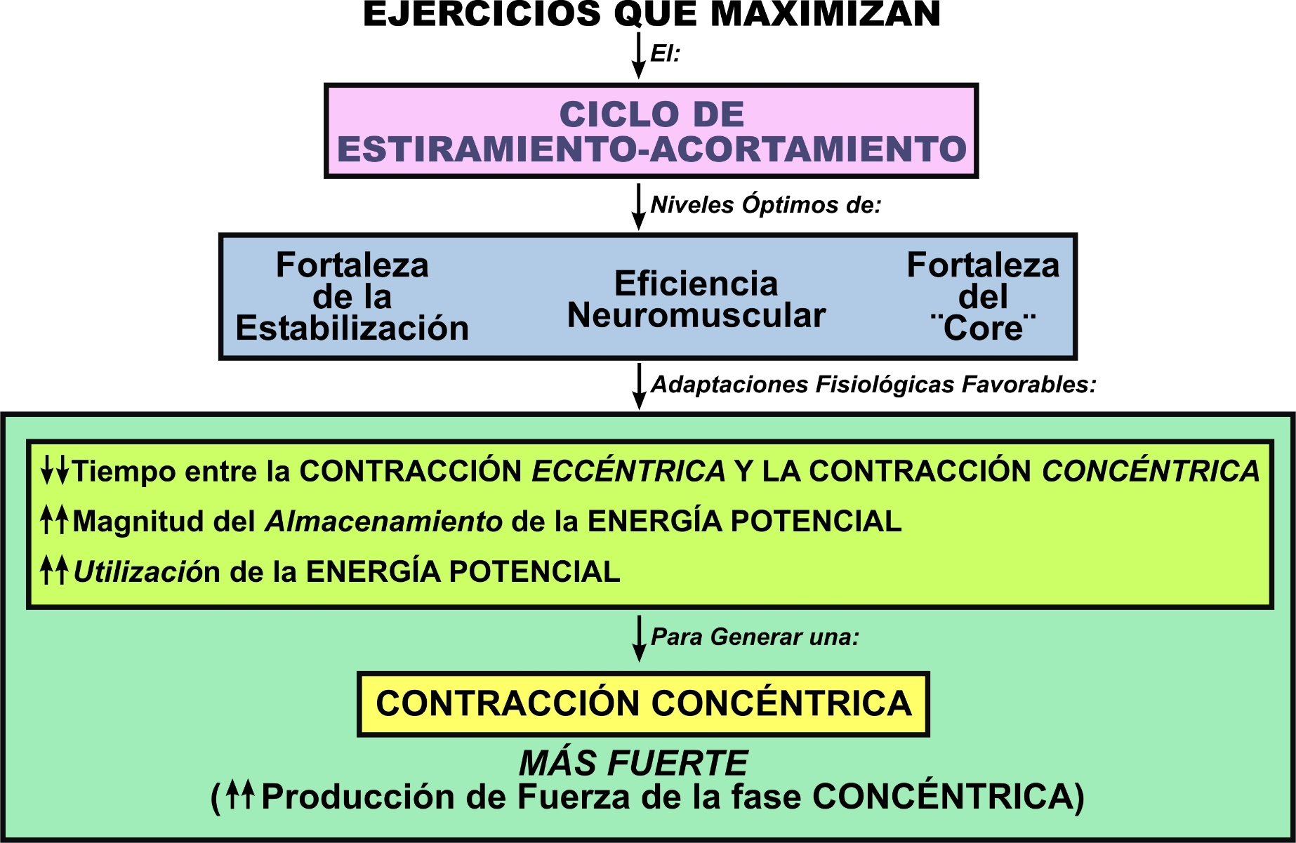
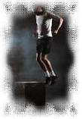
NOTA. Adaptado de: ¨Essentials of Integrated Training,¨ por M. A. Clark & S. C. Lucett. En NASM Essentials of Sports Performance Training. (p. 4), por M. A. Clark & S. C. Lucett, (Eds.), 2015, Burlington, MA: Jones & Bartlett Learning. Copyright 2015 por: National Academy of Sports Medicine, an Ascend Learning Company.
Notes:
26

Slide 27
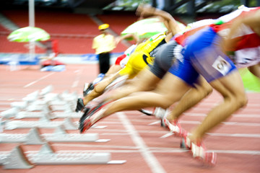
ENTRENAMIENTO FÍSICO-DEPORTIVO:
INTEGRADO-FUNCIONAL
CARACTERÍSTICAS
CONTINUO DEL ENTRENAMIENTO INTEGRADO
Se refiere a la incorporación paulatina de elementos funcionales que integran patrones de movimiento multiplanares bajo el control del sistema nervioso central, con el fin de optimizar la flexibilidad dinámica, la velocidad, agilidad, rapidez y fortaleza muscular
de naturaleza funcional
NOTA. Adaptado de: ¨Essentials of Integrated Training,¨ por M. A. Clark & S. C. Lucett. En NASM Essentials of Sports Performance Training. (p. 4), por M. A. Clark & S. C. Lucett, (Eds.), 2015, Burlington, MA: Jones & Bartlett Learning. Copyright 2015 por: National Academy of Sports Medicine, an Ascend Learning Company.
Notes:
27

Slide 28
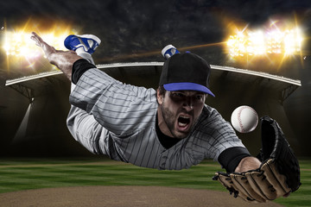
ENTRENAMIENTO FÍSICO-DEPORTIVO:
INTEGRADO-FUNCIONAL
PRINCIPIOS
ENTRENANDO BAJO
TODOS LOS PLANOS DE MOVIMIENTO
Para poder lograr un efectivo programa de entrenamiento físico-deportivo, así como la disminución de los traumas asociados a la práctica deportiva, es necesario entrenar bajo los tres planos de movimientos, que son: el plano sagital (medial o antero-posterior), coronal (lateral o frontal), y el transversal (u horizontal)
NOTA. Adaptado de: ¨Essentials of Integrated Training,¨ por M. A. Clark & S. C. Lucett. En NASM Essentials of Sports Performance Training. (p. 5), por M. A. Clark & S. C. Lucett, (Eds.), 2015, Burlington, MA: Jones & Bartlett Learning. Copyright 2015 por: National Academy of Sports Medicine, an Ascend Learning Company.
Notes:
28

Slide 29
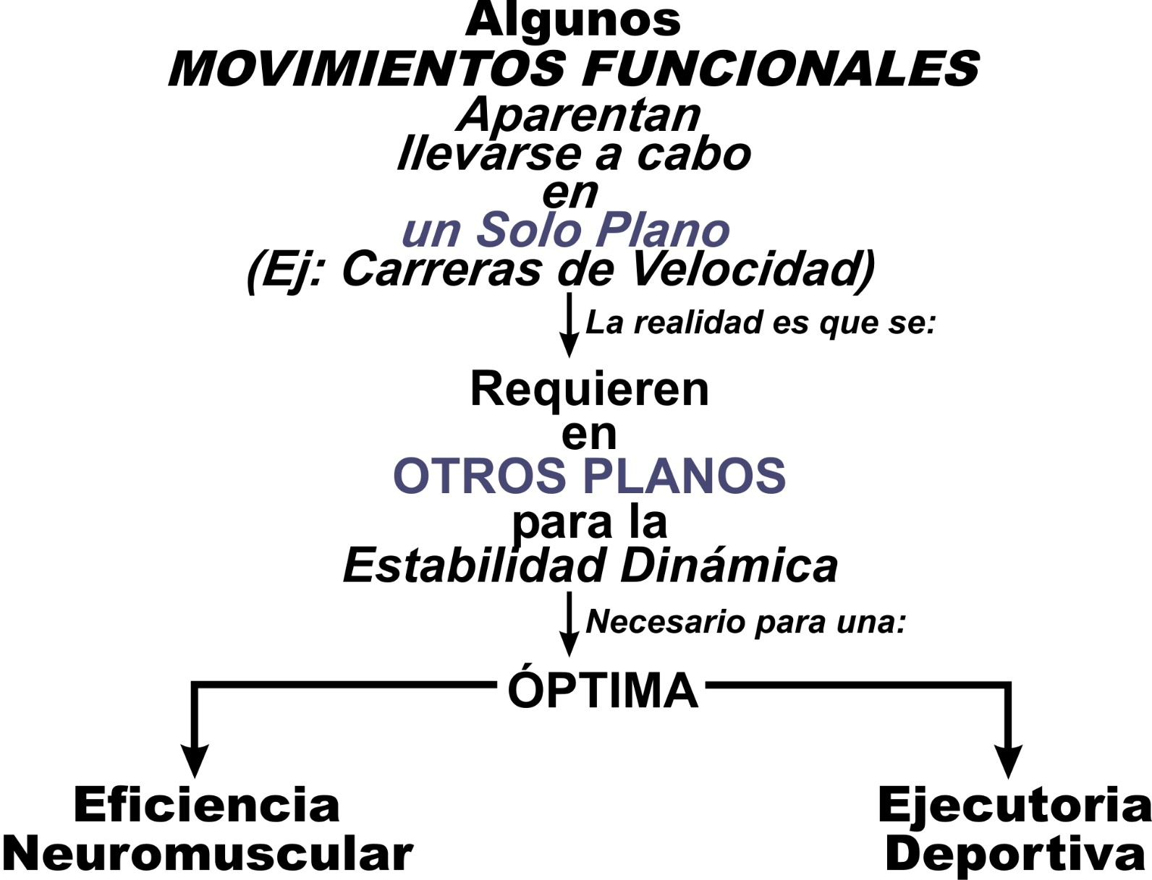
NOTA. Adaptado de: ¨Essentials of Integrated Training,¨ por M. A. Clark & S. C. Lucett. En NASM Essentials of Sports Performance Training. (p. 4), por M. A. Clark & S. C. Lucett, (Eds.), 2015, Burlington, MA: Jones & Bartlett Learning. Copyright 2015 por: National Academy of Sports Medicine, an Ascend Learning Company.

Slide 30

ENTRENAMIENTO FÍSICO-DEPORTIVO:
INTEGRADO-FUNCIONAL
PRINCIPIOS
ENTRENANDO CON POSTURA ÓPTIMA
Es de vital importancia entrenar con una postura apropiada (alineamiento de los segmentos corporales), de manera que se asegure la integridad funcional del sistema de movimientos humano (se evitan las compensaciones), y así prevenir disturbios a nivel del balance muscular, alteraciones artrocinemáticas,
y la sobrecarga de los tejidos
NOTA. Adaptado de: ¨Essentials of Integrated Training,¨ por M. A. Clark & S. C. Lucett. En NASM Essentials of Sports Performance Training. (pp. 5-6), por M. A. Clark & S. C. Lucett, (Eds.), 2015, Burlington, MA: Jones & Bartlett Learning. Copyright 2015 por: National Academy of Sports Medicine, an Ascend Learning Company.
Notes:
30

Slide 31
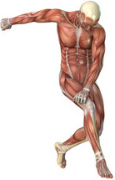
INHIBICIÓN RECÍPROCA ALTERADA
Cuando un músculo tenso ocasiona una disminución en la actividad nerviosa para su antagonista funcional
NOTA. Reproducido de: ¨Essentials of Integrated Training,¨ por M. A. Clark & S. C. Lucett. En NASM Essentials of Sports Performance Training. (p. 6), por M. A. Clark & S. C. Lucett, (Eds.), 2015, Burlington, MA: Jones & Bartlett Learning. Copyright 2015 por: National Academy of Sports Medicine, an Ascend Learning Company.
Notes:
31

Slide 32
LEY DE SHERRINGTON:
INHIBICIÓN RECÍPROCA
Notes:
32

Slide 33
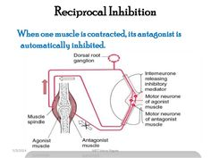
Notes:
33

Slide 34
INHIBICIÓN RECÍPROCA
Relajación de los músculos: ANTAGONISTAS
  Causa:
    Activación del: Huso Muscular
    Efecto:
      Contracción reflexiva del músculo:
        AGONISTA
Notes:
34

Slide 35
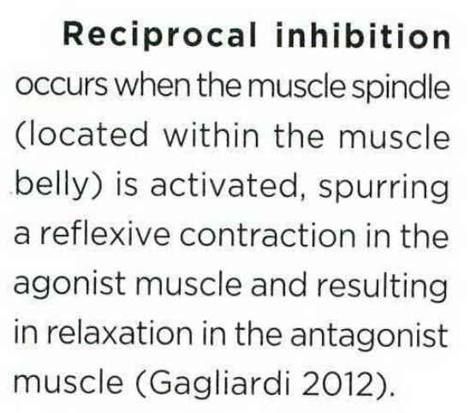
Notes:
35

Slide 36
INHIBICIÓN RECÍPROCA
Inhibición de motoneuronas: ANTAGONISTAS
  Causa:
    Activación de motoneuronas: AGONISTAS
  Mecanismo:
    Reflejo de estiramiento
    Movimiento voluntario
Notes:
36

Slide 37
INHIBICIÓN RECÍPROCA
EFECTO:
  Disminución del impulso neural hacia:
    ANTAGONISTA
FUNCIÓN/BENEFICIO:
  Facilita una debilidad funcional de:
    Músculos: ANTAGONISTAS
Notes:
37

Slide 38
INHIBICIÓN RECÍPROCA ALTERADA
TONICIDAD ELEVADA DE LOS MÚSCULOS AGONISTAS:
  EFECTO/RESULTADO:
    Disminución del impulso nervioso:
      Ocasiona:
      Alteración en el reclutamiento óptimo de:
  MÚSCULOS ANTAGONISTAS:
Notes:
38

Slide 39
INHIBICIÓN RECÍPROCA ALTERADA
TONICIDAD ELEVADA (O HIPERACTIVIDAD)
DE LOS MÚSCULOS AGONISTAS:
  Combinado con:
  DEBILIDAD E INHIBICIÓN
  DE LOS MÚSCULOS ANTAGONISTAS:
  EFECTO/RESULTADO:
    Imbalance muscular:
    Disrupción de la relación normal de la
    fuerza-acoplamiento de estos músculos
Notes:
39

Slide 40
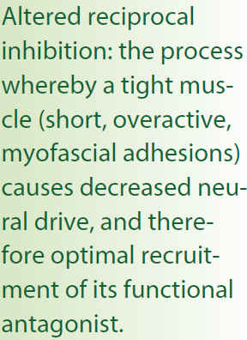
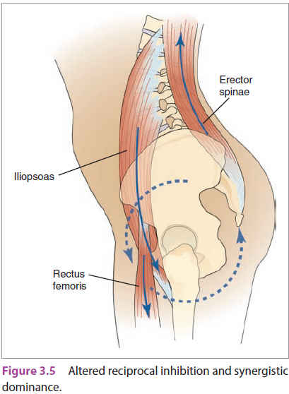
Notes:
40

Slide 41
CAUSAS DE TONICIDAD ELEVADA
Acortamiento músculo motor primario
Hiperactividad (e.g., espasmos) agonistas
Adhesiones miofasciales
Notes:
41

Slide 42
CAUSAS DE IMBALANCES MUSCULARES
Sobrecarga del patron
Destreza técnica pobre
Edad
Recuperación y regeneración disminuida, posterior a la actividad
Movimiento repetitivo
Pobre Fortaleza del “core”
Inmovilización
Trauma acumulativa
Falta de un control neuromuscular
Estrés postural
Notes:
42

Slide 43
Artrokinemática = Movimiento Articular
Disfunción Artrokinemática = Disfunción en la biomecánica de dos articulaciones adyacentes
Causa:
Movimiento articular anormal
Propiocepción alterada
Notes:
43

Slide 44
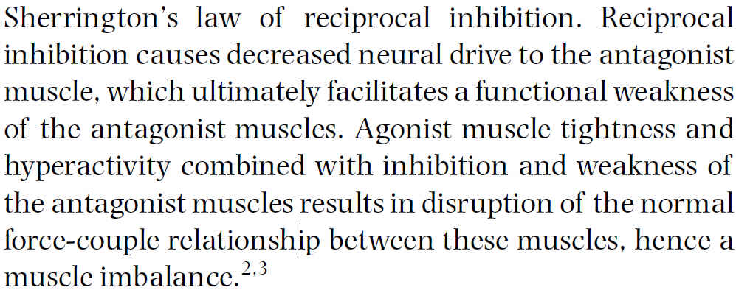
Notes:
44

Slide 45
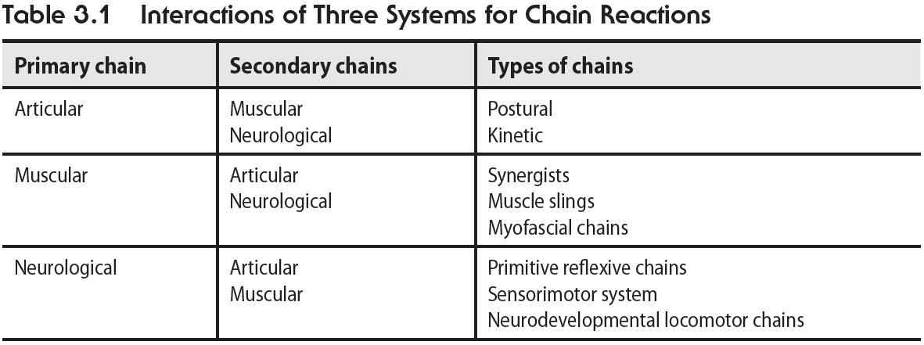
Notes:
45

Slide 46
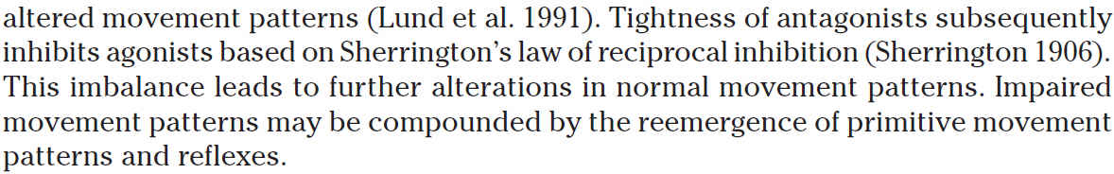
Notes:
46

Slide 47
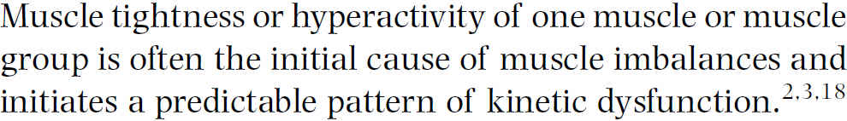
Notes:
47

Slide 48
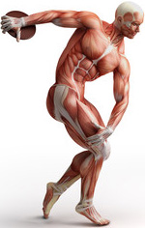
DOMINANCIA SINERGÍSTICA
Cuando un sinergista compensa por un motor primario débil o inhibido, en un intento por mantener la producción de fuerza y los patrones de movimiento funcionales
NOTA. Reproducido de: ¨Essentials of Integrated Training,¨ por M. A. Clark & S. C. Lucett. En NASM Essentials of Sports Performance Training. (p. 6), por M. A. Clark & S. C. Lucett, (Eds.), 2015, Burlington, MA: Jones & Bartlett Learning. Copyright 2015 por: National Academy of Sports Medicine, an Ascend Learning Company.
Notes:
48

Slide 49
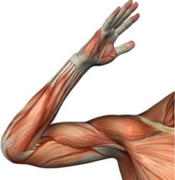
ENTRENAMIENTO FÍSICO-DEPORTIVO:
INTEGRADO-FUNCIONAL
PRINCIPIOS
ENTRENANDO PARA EL
BALANCE MUSCULAR ÓPTIMO
Uno de los objetivos principales del entrenamiento físico-deportivo, enfocado hacia un balance muscular óptimo, es prevenir la sobreactividad de los músculos esqueléticos, el acortamiento adaptativo de éstos, o ambos, de manera que no se experimente una inhibición recíproca alterada y la dominancia sinergistica, como ocurre en la presencia de cambios sutiles en la postura, una sobrecarga del patrón, lesiones y una eficiencia neuromuscular deficiente (esto altera la longitud de los músculos esqueléticos y puede conducir a inbalances musculares
NOTA. Adaptado de: ¨Essentials of Integrated Training,¨ por M. A. Clark & S. C. Lucett. En NASM Essentials of Sports Performance Training. (p. 6), por M. A. Clark & S. C. Lucett, (Eds.), 2015, Burlington, MA: Jones & Bartlett Learning. Copyright 2015 por: National Academy of Sports Medicine, an Ascend Learning Company.
Notes:
49

Slide 50
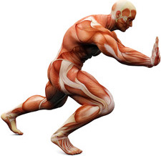
ENTRENAMIENTO FÍSICO-DEPORTIVO:
INTEGRADO-FUNCIONAL
PRINCIPIOS
ENTRENANDO PARA LA
FUNCIÓN MUSCULAR ÓPTIMA
Los músculos trabajan eccéntricamente, isométricamente y concéntricamente bajo los tres planos de movimiento
NOTA. Reproducido de: ¨Essentials of Integrated Training,¨ por M. A. Clark & S. C. Lucett. En NASM Essentials of Sports Performance Training. (p. 6), por M. A. Clark & S. C. Lucett, (Eds.), 2015, Burlington, MA: Jones & Bartlett Learning. Copyright 2015 por: National Academy of Sports Medicine, an Ascend Learning Company.
Notes:
50

Slide 51
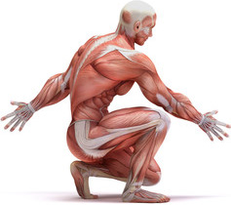
ENTRENAMIENTO FÍSICO-DEPORTIVO:
INTEGRADO-FUNCIONAL
PRINCIPIOS
ENTRENANDO PARA LA
FUNCIÓN MUSCULAR ÓPTIMA
El movimiento es un evento complejo regulado por el sistema nervioso central, el cual ejecuta patrones de movimientos pre-programados que pueden ser modificados en respuesta a la gravedad, fuerzas de reacciones contra el suelo y el momentum, que deben ser entrenados correspondientemente
NOTA. Reproducido de: ¨Essentials of Integrated Training,¨ por M. A. Clark & S. C. Lucett. En NASM Essentials of Sports Performance Training. (p. 6), por M. A. Clark & S. C. Lucett, (Eds.), 2015, Burlington, MA: Jones & Bartlett Learning. Copyright 2015 por: National Academy of Sports Medicine, an Ascend Learning Company.
Notes:
51

Slide 52
CRÉDITOS DE ILUSTRACIONES:
Adobe Systems Incorporated (2016). Adobe Stock (https://stock.adobe.com/). San Jose, CA: Adobe Systems Incorporated
Corel Corporation (1996). Corel Mega Gallery. Ontario, Canada: Corel Corporation
Lemaire, S. B. (2003). Physigraphe Clipart®: Specialized Image Collection of Exercise. Quebec, Canada: Physigraphe
LifeART (1997). Super Anatomy. Cleveland, OH: LifeART - TechPool Studios, Inc.
Nova Development and its licensors (1995-2006). Art Explosion 800,000 Premium-Quality Graphics. Calabasas, CA: Nova Development
Búsqueda en “Google images”
Notes:
52

Slide 53
GRACIAS
Notes:
53

Slide 54
¿PREGUNTAS?

Slide 55
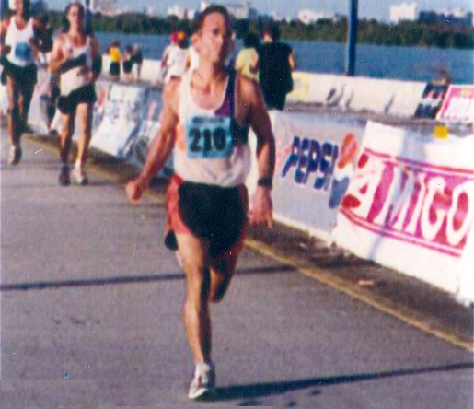
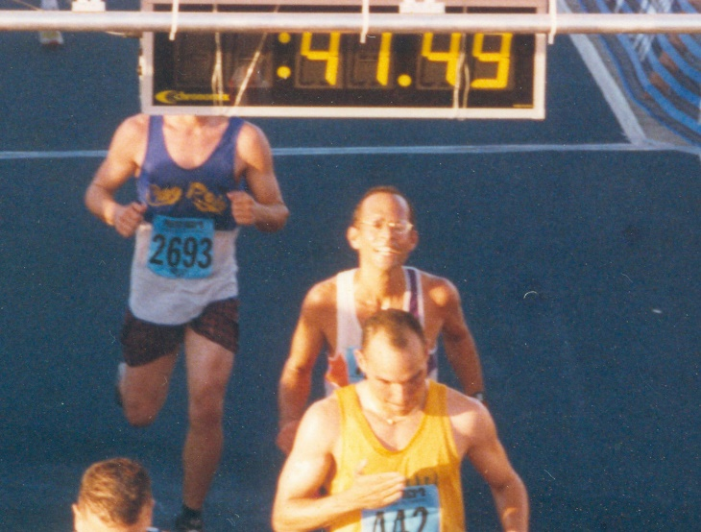
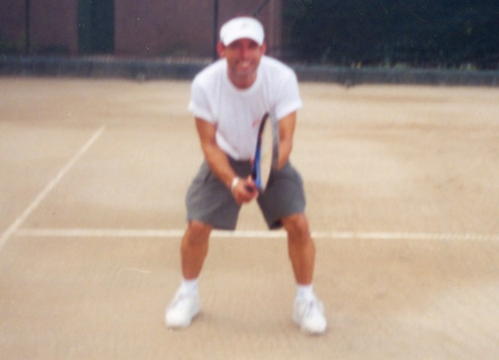
CONTACTO:
Correo electrónico:
elopategui@intermetro.edu
Dirección y Teléfono:
Universidad Interamericana de Puerto Rico
Recinto Metropolitano
Tel: 787-250-1912, X2286, 2245
Página Web:
www.saludmed.com

